Slide 1
Analyst Pizza Sales
Muhammad Rafif dwidayatama

Slide 2
Pada kali ini saya menganalisis data penjualan pizza pada toko Maven Pizza yang datasetnya tersedia pada Kaggle. Dan berikut ini merupakan hasil data visualisasi saya dengan menggunakan tableau
(https://www.kaggle.com/datasets/shilongzhuang/pizza-sales)

Slide 3
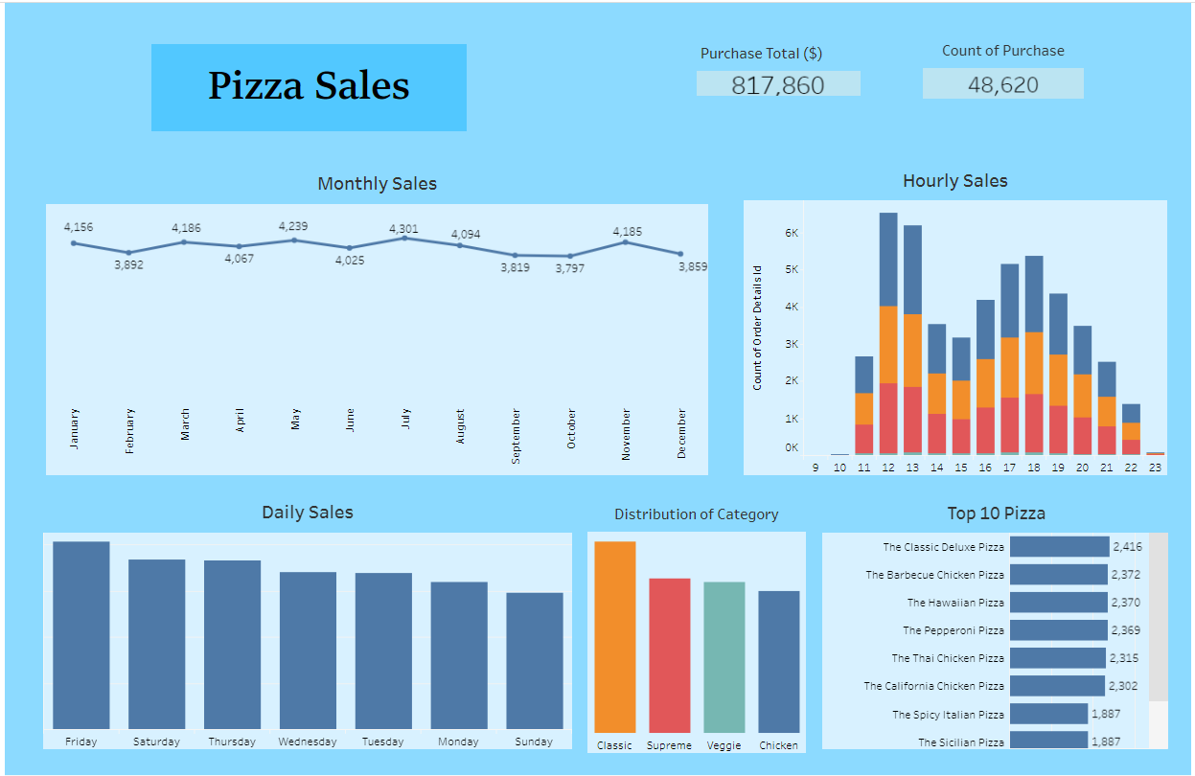
https://public.tableau.com/app/profile/muhammad.rafif.dwidayatama/viz/PizzaSales_17071488551690/Dashboard1?publish=yes

Slide 4
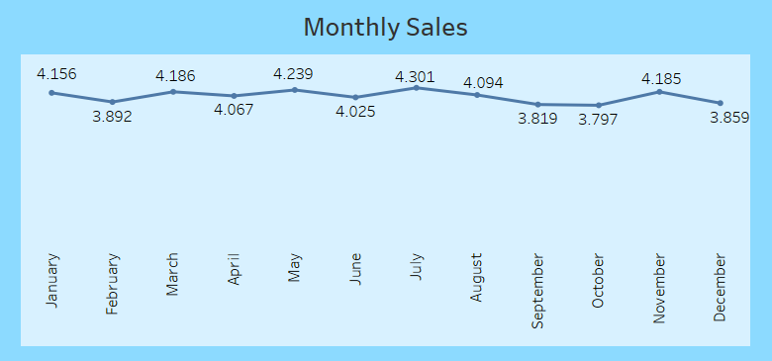
Analisis Data & Insight
Monthly Sales
Pada grafik sebelah ini menerangkan tentang jumlah pesanan yang terjual pada tiap bulannya dan yang tertinggi ada pada Juli, Mei, dan November.

Slide 5
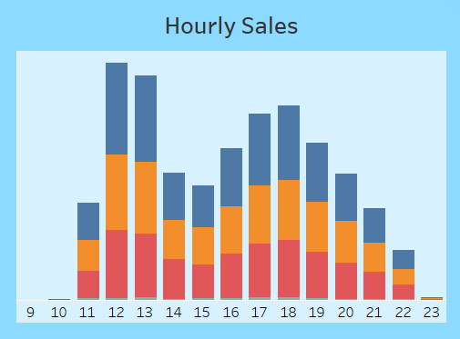
Analisis Data & Insight
Hourly Sales
Pada grafik sebelah ini menerangkan tentang jumlah pesanan yang terjual pada tiap jam yang digabung dengan distribusi ukuran pizza yang terjual. Dari keseluruhan data, pelanggan lebih sering untuk beli di jam makan siang (jam 12 dan 13), dan ukuran yang sering di pesan yaitu ada pada L (untuk ukuran, bisa dilihat dengan mengarahkan kursor pada warna yang dituju pada grafik

Slide 6
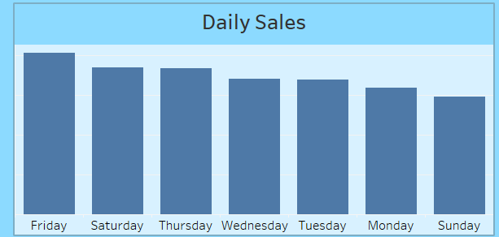
Analisis Data & Insight
Daily Sales
Pada grafik sebelah ini menerangkan tentang jumlah pesanan yang terjual pada tiap hari, dan terlihat dari keseluruhan data hari yang memiliki penjualan tertinggi ada pada hari jumat.

Slide 7
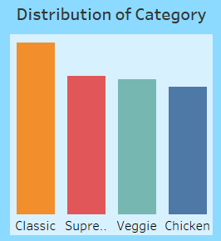
Analisis Data & Insight
Distribution of Category
Pada grafik sebelah ini menerangkan tentang jumlah pesanan kategori pizza yang terjual dari seluruh data. Dan urutan yang terjual dari paling banyak ada pada varian classic, supreme, veggie, chicken.

Slide 8
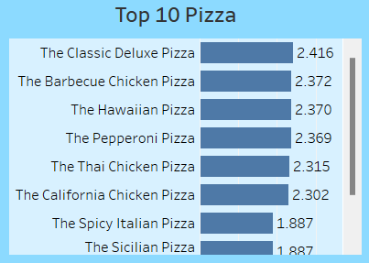
Analisis Data & Insight
Top 10 Pizza
Pada grafik sebelah ini menerangkan tentang top 10 nama pizza yang paling sering di pesan dari seluruh data. Dan nama pizza yang paling banyak dipesan ada pada “The Classic Deluxe Pizza” dengan 2416 pesanan dari keseluruhan data

Slide 9
TERIMA KASIH
Muhammad Rafif Dwidayatama

